Slide 1
N-body粒子碰撞偵測之方法比較與模擬展示
11220105 楊耀甯 11227203 謝采凌
Notes:
開場：大家好，我們的專題是「異質動態粒子場景下整合八元樹空間分割與 Verlet List 自適應更新之碰撞偵測」，系統名稱是 N-body 粒子碰撞偵測系統。剛剛已經看過系統展示，研究與 C++ 實作、論文由楊耀甯負責，3D 展示由謝采凌負責。這份研究已整理成論文投稿 TANET 2026。

Slide 2
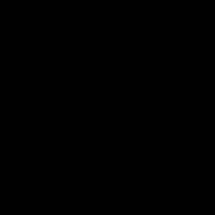

目錄
研究背景 & 研究動機
研究目標
研究方法
實驗
結論
專題DEMO呈現
這是我們Demo的QRcode→
https://shanny11shanny14-sys.github.io/2026-10-24_Nbody._./
Notes:
剛剛已經看過系統的實際展示，接下來的簡報依序說明研究動機、研究目標、研究方法、實驗結果與結論，最後是後續強化與使用的工具。

Slide 3
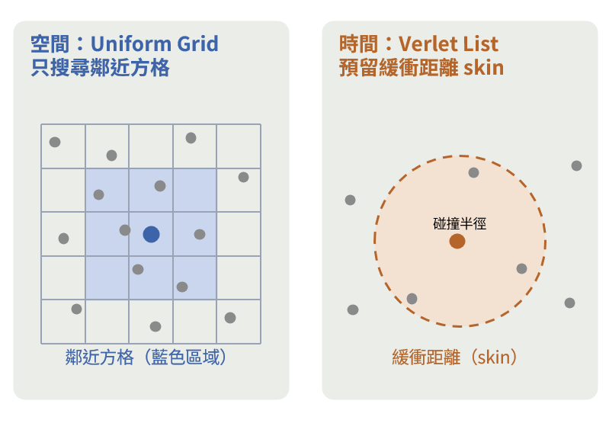
1.研究背景 & 研究動機
研究背景
N-body 模擬
•以電腦計算大量粒子在交互作用下隨時間的運動
•應用：天文（行星環）、分子動力學、顆粒材料、遊戲與動畫特效（如煙火）
碰撞偵測(Collision Detection)是核心步驟
•每個時間步都要找出所有互相接觸的粒子
•暴力法兩兩比對：O(N²)，粒子數加倍，計算量約變為四倍
現行的加速做法
•空間：Uniform Grid（均勻網格），只搜尋鄰近方格內的粒子
•時間：Verlet List，在粒子周圍預留緩衝距離（skin），鄰居資訊可沿用多個時間步
N-body 粒子碰撞偵測系統 · 專題成果簡報
Notes:
剛剛已經看過系統的實際展示，接下來的簡報依序說明研究動機、研究目標、研究方法、實驗結果與結論，最後是後續強化與使用的工具。

Slide 4
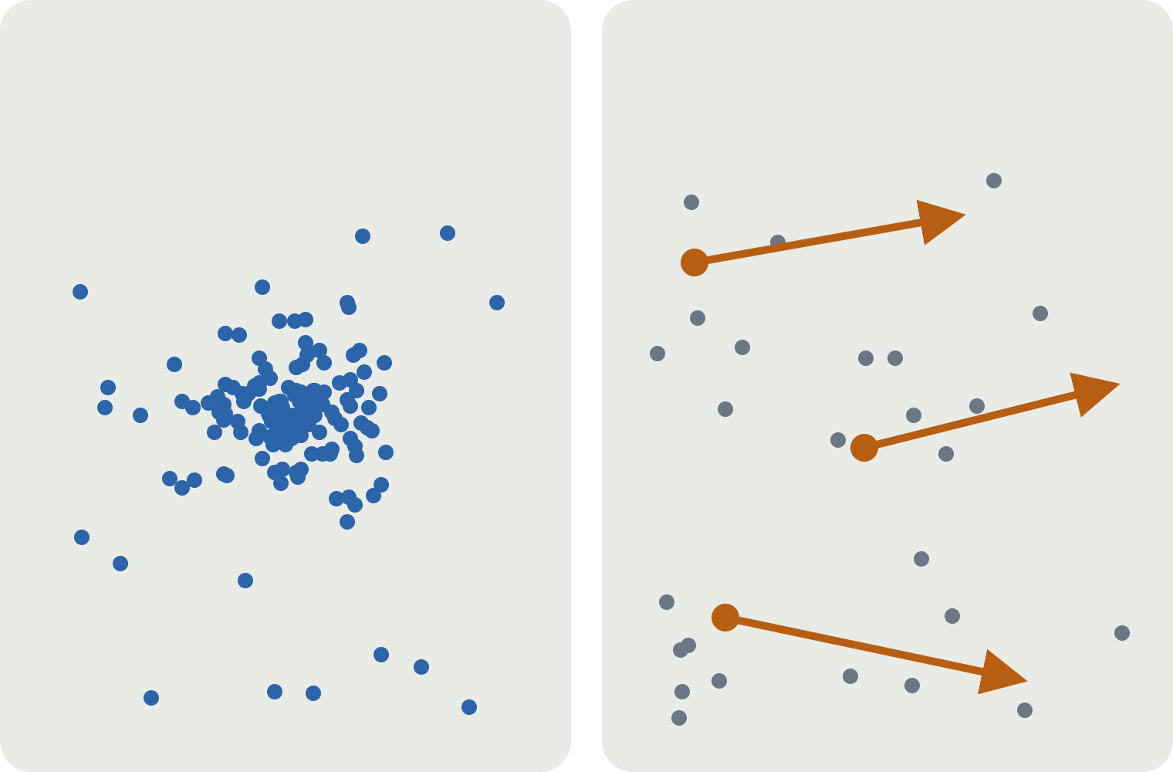
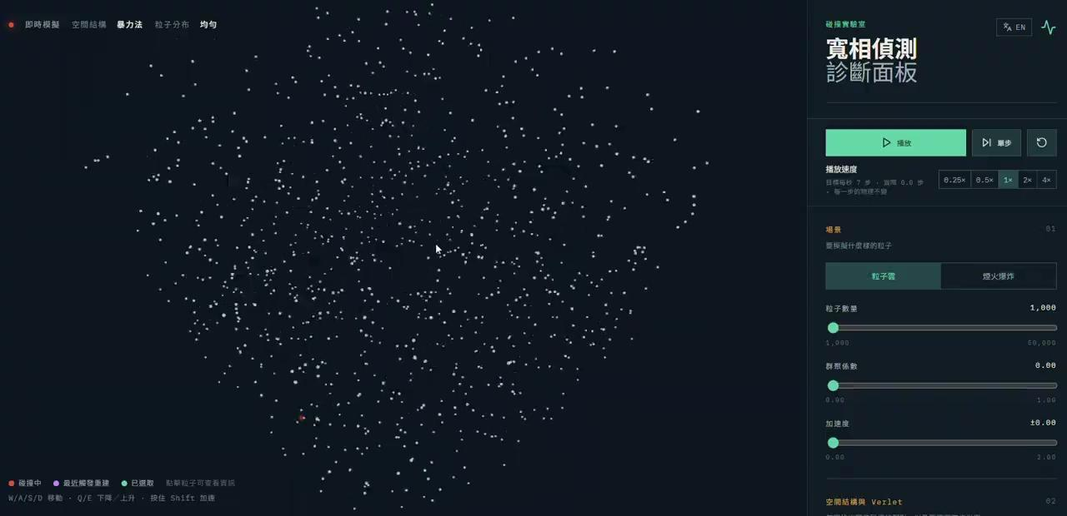
1.研究背景 & 研究動機
密度異質
群聚處候選暴增
速度異質
高速粒子觸發重建
研究動機
真實的粒子系統往往不均勻：
例如煙火炸開時由密變疏，火花有快有慢
然而，現行做法無法依此自適應
密度異質
方格大小固定，粒子群聚處單一方格擠滿粒子，候選配對數量暴增。
速度異質
緩衝距離所有粒子都相同，少數高速粒子很快越出緩衝範圍，迫使空間結構頻繁重建。
因此，本研究希望讓空間劃分與緩衝距離能依粒子的疏密與快慢自動調整
Notes:
碰撞偵測是 N-body 粒子模擬每一步的效能瓶頸。暴力法要兩兩比對，是 O(n²)；傳統上多用 Uniform Grid 做鄰居搜尋，但它無法針對下面兩種異質性自適應。真實場景還有兩種異質性：左邊是密度異質，粒子群聚的地方候選配對會暴增；右邊是速度異質，少數高速粒子很快就超出緩衝範圍，讓整個空間結構一直重建。固定尺寸的方法很難同時處理這兩件事，這就是我們的出發點。

Slide 5
2.研究目標
1.引入 Octree 空間自適應機制
依局部粒子密度動態細分葉節點，取代全域固定尺寸的 Uniform Grid
2.自適應 Verlet List／skin 機制
依粒子瞬時速度與加速度動態計算 skin，跨時間步沿用候選清單，減少空間結構重建
3.skin 上界機制 以空間結構的幾何尺寸限制 skin 上界，避免漏判碰撞並抑制候選膨脹，以暴力法逐時間步驗證
Notes:
對應前面的兩種異質性，本研究有三個目標。第一，引入 Octree 的空間自適應機制，依局部密度細分葉節點，回應密度異質。第二，自適應的 Verlet List／skin 機制：依粒子瞬時速度與加速度動態計算 skin，讓候選清單能跨時間步沿用、減少重建，回應速度異質。第三，skin 上界機制：用空間結構的幾何尺寸限制 skin 的最大值，避免漏判和候選膨脹，並以暴力法逐幀驗證正確性。

Slide 6
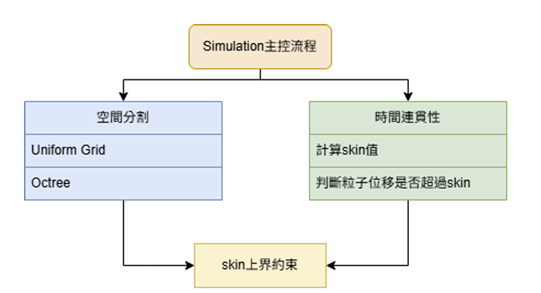
3.研究方法：系統架構 = 空間分割 × 時間連貫性
空間分割：篩選可能碰撞的候選配對
時間連貫性：計算 skin，判斷候選清單能否沿用
skin 上界約束：兩者的交集，空間幾何邊界與時間動態需求相互制約
另以暴力法作為正確性驗證基準
Notes:
這是論文的實驗架構圖。系統由兩大核心模組組成：空間分割負責篩出可能碰撞的候選配對，有 Uniform Grid 和 Octree 兩種；時間連貫性負責計算 skin、判斷粒子位移是否超過 skin，決定候選清單能不能沿用。兩者的交集是 skin 上界約束：空間結構的幾何尺寸限制 skin 的最大值，讓空間和時間兩個維度互相制約。接下來依序說明每個模組。

Slide 7
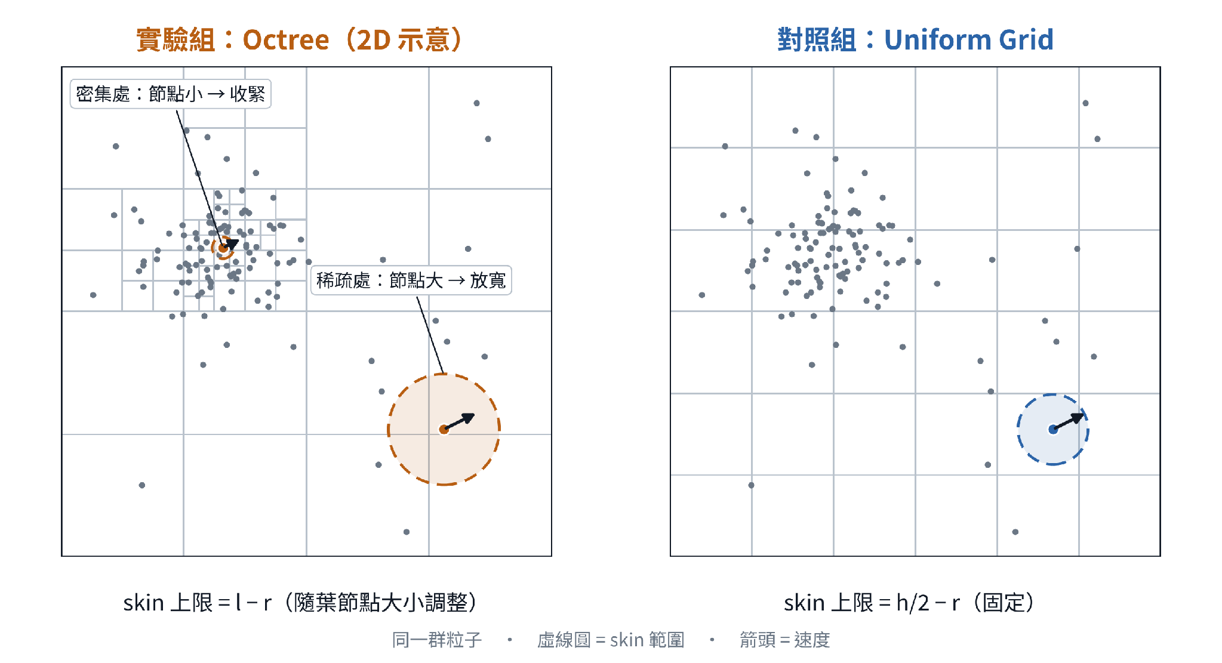
3.研究方法：系統架構 = 空間分割 × 時間連貫性
空間分割(Octree vs Uniform Grid)
Octree（實驗組）：依局部粒子密度動態分割；以所在葉節點半邊長 l 作為 skin 的幾何限制
Uniform Grid（對照組）：固定網格＋雜湊表，O(1) 映射、檢查 13 個前向鄰格；以網格邊長作為 skin 上界
示意圖為 2D 呈現，實際系統為 3D 八元樹
Notes:
空間分割有兩種結構。實驗組 Octree 依局部粒子密度動態分割，以粒子所在葉節點的半邊長作為 skin 的幾何限制；對照組 Uniform Grid 用固定網格搭配雜湊表，粒子以 O(1) 映射到格子、只檢查 13 個前向鄰格，以網格邊長作為上界。左圖用同一群粒子比較兩種切法。核心資料結構方面：本專題沒有資料庫，粒子記錄自己的位置、速度、加速度、半徑和 skin，歸入網格或八元樹節點，鄰近搜尋後產生候選配對清單，也就是 Verlet List；另外記錄位置快照，用來判定清單是否失效。

Slide 8
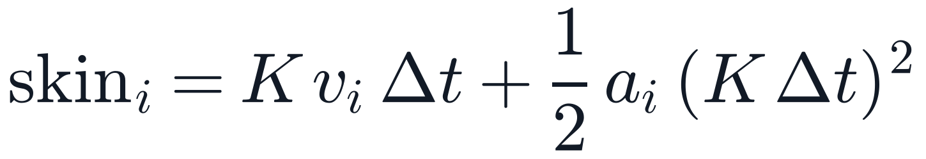
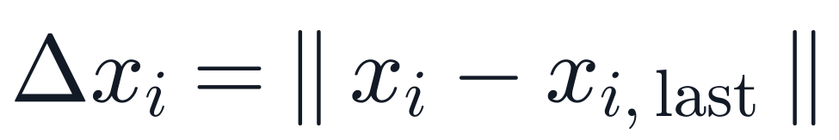
3.研究方法：系統架構 = 空間分割 × 時間連貫性
時間連貫性
• 動態 skin 計算：以二階運動學模型，預測粒子未來 K 步內的位移
• 位移失效判定：任一粒子 Δx > skin → 重建；否則沿用清單
K：跨步係數
Notes:
先看時間連貫性：第一，動態 skin 用二階運動學模型預測粒子未來 K 步內的位移，速度越快、加速度越大，skin 越寬；第二，每次重建時記錄位置快照，之後每步算累積位移，任何一顆超過自己的 skin 就重建，否則沿用清單、跳過 Broad-Phase。再看 skin 上界約束：skin 太寬會超出搜尋範圍而漏判。Uniform Grid 只搜尋鄰格，兩顆粒子可能相向移動，所以各自只能用半格；Octree 用葉節點半邊長，密集處自動收緊、稀疏處放寬。

Slide 9
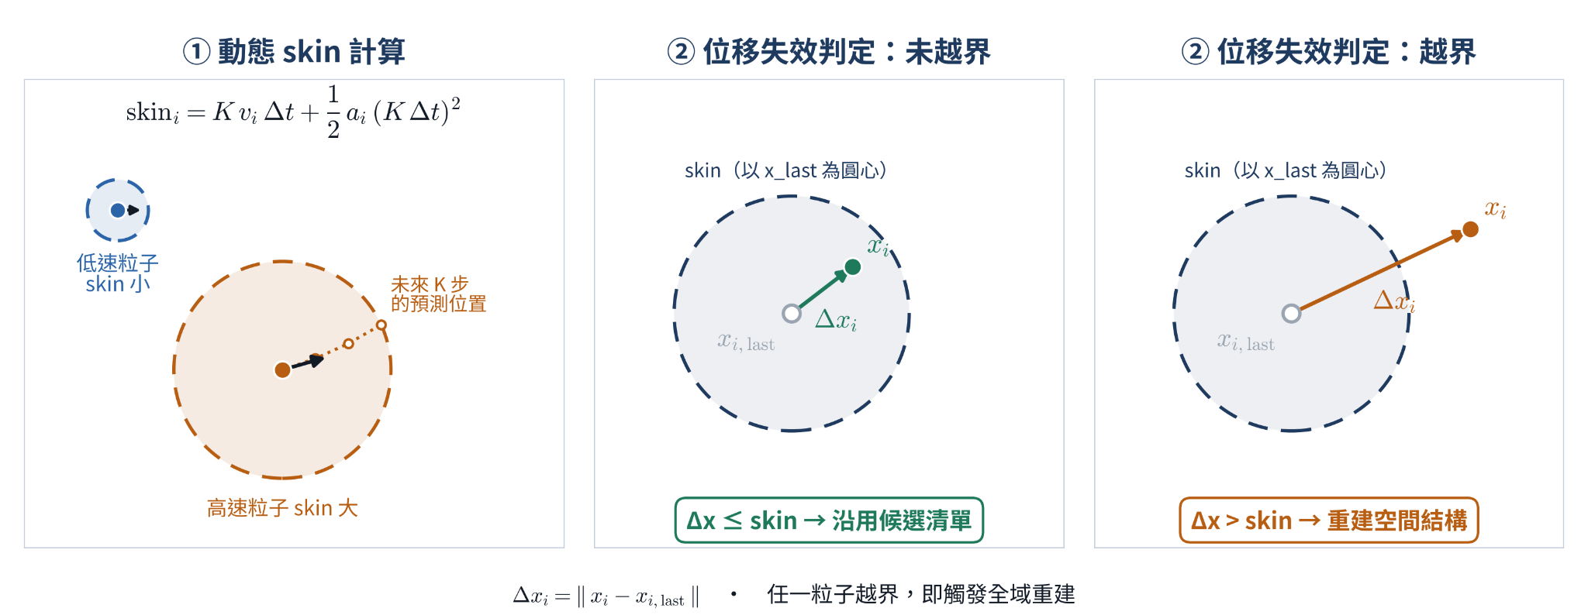
3.研究方法：系統架構 = 空間分割 × 時間連貫性
K：跨步係數
Notes:
先看時間連貫性：第一，動態 skin 用二階運動學模型預測粒子未來 K 步內的位移，速度越快、加速度越大，skin 越寬；第二，每次重建時記錄位置快照，之後每步算累積位移，任何一顆超過自己的 skin 就重建，否則沿用清單、跳過 Broad-Phase。再看 skin 上界約束：skin 太寬會超出搜尋範圍而漏判。Uniform Grid 只搜尋鄰格，兩顆粒子可能相向移動，所以各自只能用半格；Octree 用葉節點半邊長，密集處自動收緊、稀疏處放寬。

Slide 10
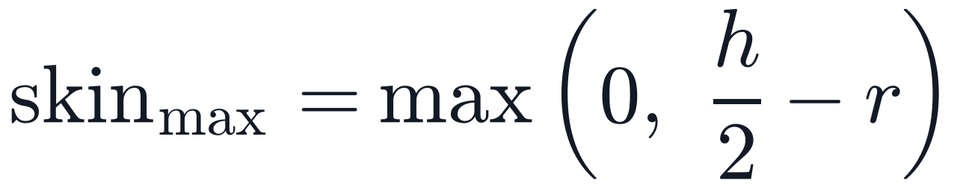
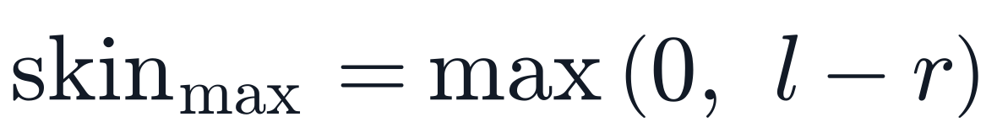
3.研究方法：系統架構 = 空間分割 × 時間連貫性
上界約束
skin 上界約束：skin 上界的原則都是「skin 不超過所在空間單元的大小」，但 Uniform Grid 的搜尋範圍固定，違反時會漏判，上界保護的是正確性；Octree 的搜尋範圍隨 skin 擴大，違反時候選會暴增，上界保護的是效能，而且會隨葉節點大小依密度自動調整。
• Uniform Grid：上界由網格邊長決定，全場固定，取半格扣除粒子半徑
• Octree：隨葉節點大小調整，密集處收緊、稀疏處放寬
h：網格邊長 l：葉節點半邊長 r：粒子半徑
Notes:
先看時間連貫性：第一，動態 skin 用二階運動學模型預測粒子未來 K 步內的位移，速度越快、加速度越大，skin 越寬；第二，每次重建時記錄位置快照，之後每步算累積位移，任何一顆超過自己的 skin 就重建，否則沿用清單、跳過 Broad-Phase。再看 skin 上界約束：skin 太寬會超出搜尋範圍而漏判。Uniform Grid 只搜尋鄰格，兩顆粒子可能相向移動，所以各自只能用半格；Octree 用葉節點半邊長，密集處自動收緊、稀疏處放寬。

Slide 11
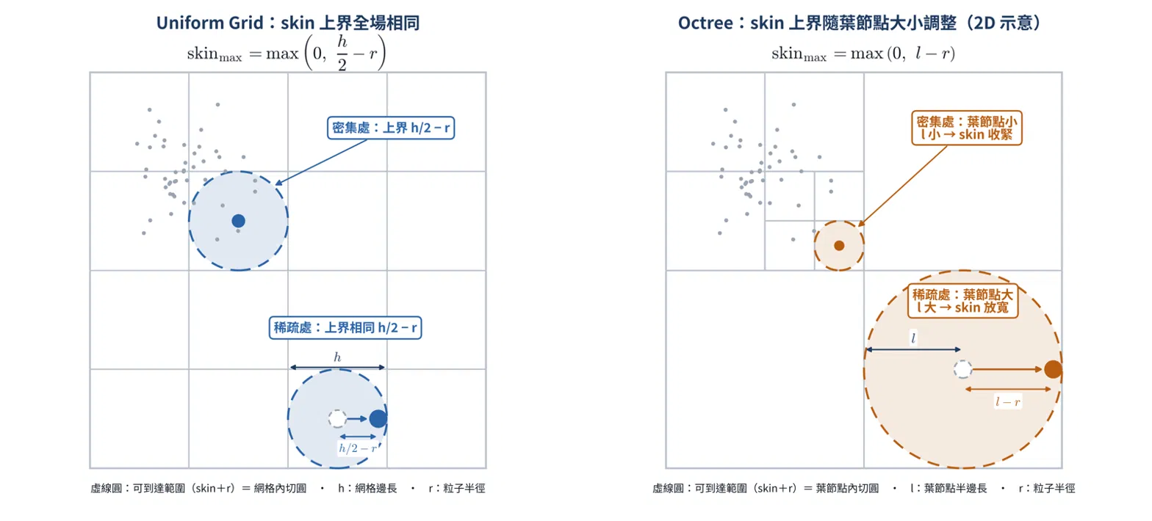
3.研究方法：系統架構 = 空間分割 × 時間連貫性
h：網格邊長 l：葉節點半邊長 r：粒子半徑
Notes:
先看時間連貫性：第一，動態 skin 用二階運動學模型預測粒子未來 K 步內的位移，速度越快、加速度越大，skin 越寬；第二，每次重建時記錄位置快照，之後每步算累積位移，任何一顆超過自己的 skin 就重建，否則沿用清單、跳過 Broad-Phase。再看 skin 上界約束：skin 太寬會超出搜尋範圍而漏判。Uniform Grid 只搜尋鄰格，兩顆粒子可能相向移動，所以各自只能用半格；Octree 用葉節點半邊長，密集處自動收緊、稀疏處放寬。

Slide 12
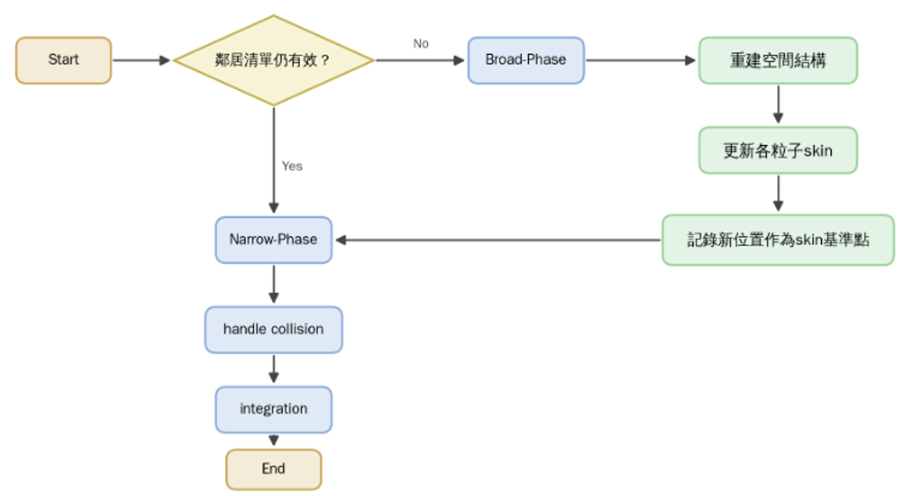
3.研究方法：系統架構 = 空間分割 × 時間連貫性
運作流程
Yes：沿用清單、跳過 Broad-Phase
No：重建結構、更新 skin、記錄基準點
Notes:
左邊是論文的碰撞偵測流程圖，把前面的模組串起來：每個時間步先判斷鄰居清單是否仍有效，有效就走快速路徑，沿用清單、跳過 Broad-Phase；只要有粒子越界，就重建空間結構、更新每顆粒子的 skin、記錄新位置作為基準點。兩條路徑最後都進入 Narrow-Phase、處理碰撞和積分。右邊是實驗設計：空間分布和速度差異交叉成四種場景，固定一萬顆粒子、一千個時間步，K 值從 1 調到 1000，量測重建次數、每次重建的平均候選對數和執行時間。

Slide 13
4.實驗
實驗設計
Octree ＋ Verlet List
實驗組
Uniform Grid ＋ Verlet List
對照組
實驗變數 | 設定值 | 對應參數
粒子半徑 | 0.1、1.0 | r
密度分布 | 0.0(均勻)、1.0(群聚) | clusterFactor
速度差異 | 0.0(低速差)、0.5(高速差) | fastRatio
三個變數各兩種設定，交叉組合共8種場景
每個場景由K由1掃至1000，取最佳K值

Slide 14
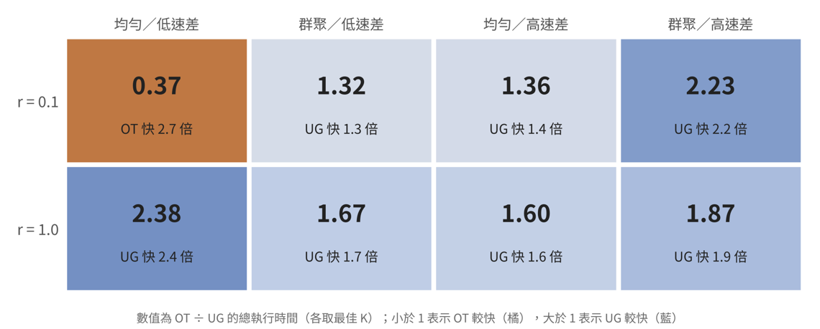
4.實驗
八個場景的整體效能
Octree 只在 r = 0.1、均勻、低速差時勝出（快 2.7 倍）；其餘 7 個場景都是 Uniform Grid 較快（1.3～2.4 倍）。
Notes:
這是 K=100 時的主要結果：一萬顆粒子、一千個時間步、單執行緒量測。表格比較兩組在四種場景下的重建次數、平均候選對數和總執行時間。首先是正確性：四種場景、所有 K 值設定下，兩組的候選判定都和暴力法完全一致。接下來從三個面向來看這些數據：密度異質、速度異質，以及重建與候選之間的取捨。

Slide 15
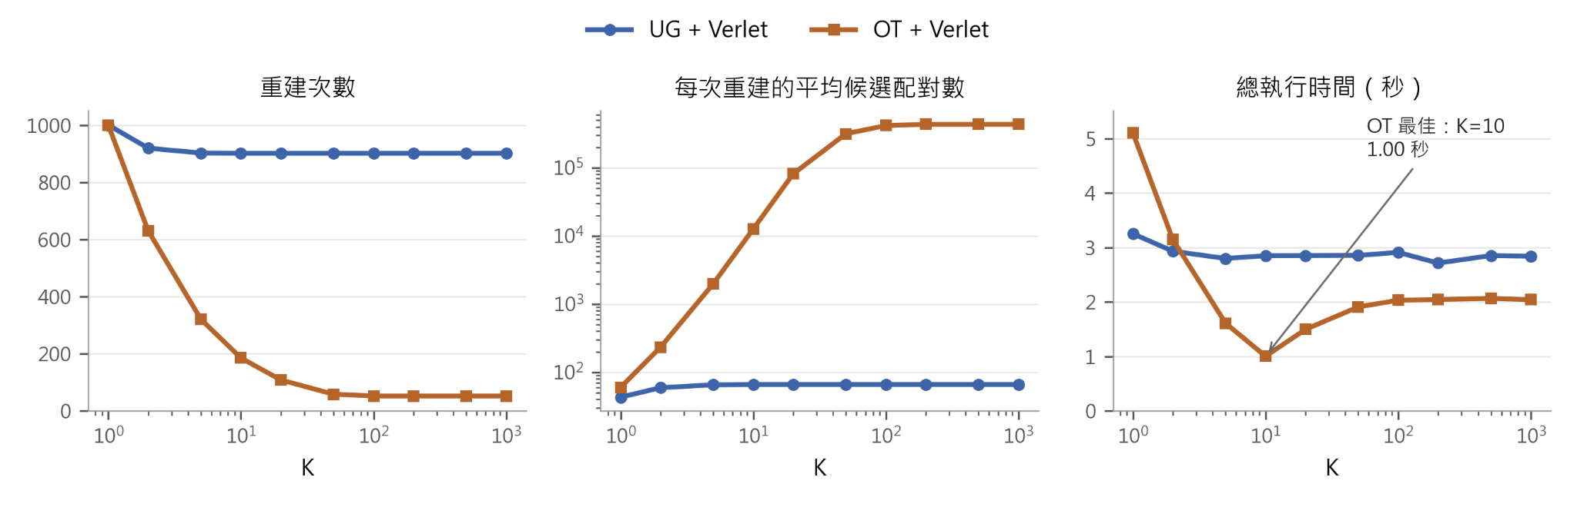
4.實驗
Octree 為什麼能在 r = 0.1、均勻、低速差時勝出？
粒子小時，Uniform Grid 的緩衝上限也跟著變小，重建始終在 900 次以上；Octree 的上限不受粒子大小影響，重建可降到 52 次。
但緩衝越大，比對的配對越多，所以總時間呈 U 型，K = 10 時最快。
Notes:
第一個面向是密度異質：低速差下從均勻轉成群聚，UG 的平均候選對數變成約 5.2 倍，OT 只變約 1.6 倍。原因是 UG 網格大小固定，群聚時格內粒子大增，候選配對隨之暴增；OT 依密度細分葉節點，skin 上界隨節點縮小而收緊，搜尋範圍不會隨密度過度擴大。第二個面向是速度異質：均勻分布下轉為高速差，UG 重建從 70 次增加到上限 1000 次，等於每步都重建，skin 機制幾乎失效；OT 從 28 次增加到 500 次。高速粒子的 skin 被幾何上界截斷，很快就越界，而任一粒子越界就要全域重建，所以少數高速粒子就主導了整體的重建頻率。

Slide 16
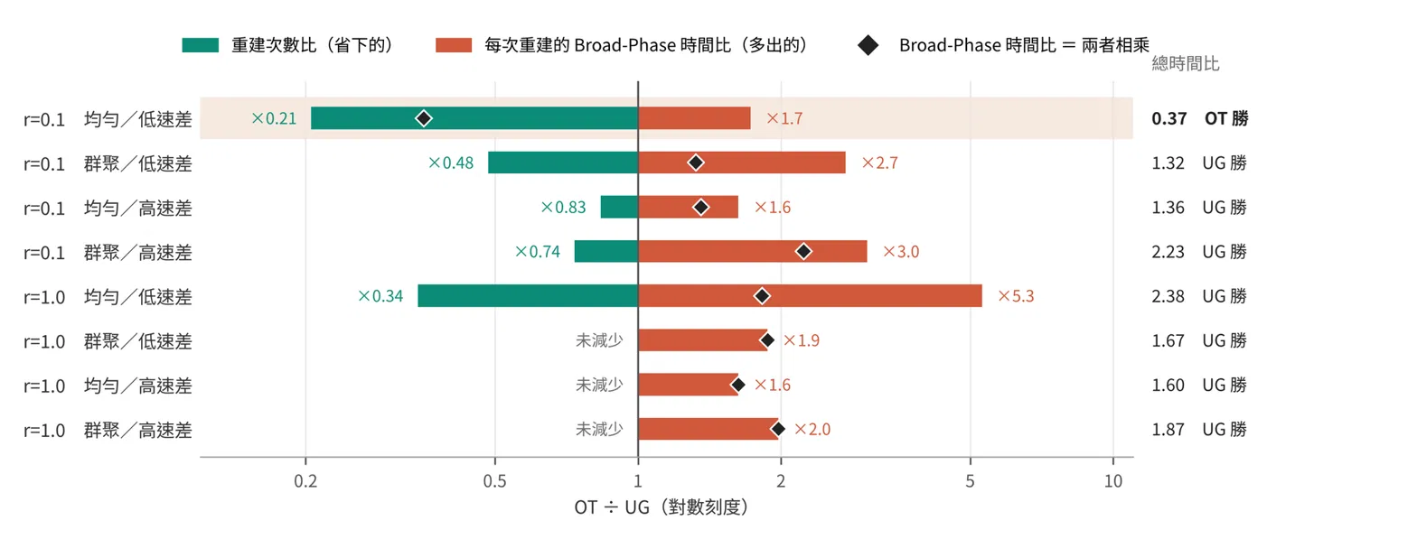
4.實驗
Octree 省下的重建，抵不過每次重建多出的成本
高速差
綠條短：重建最多只少 26%
群聚
紅條長：每次重建貴 1.9～3.0 倍
r = 1.0、均勻、低速差
紅條最長：每次重建貴5.3 倍
Notes:
第三個面向是重建與候選之間的取捨。以均勻、低速差場景為例：OT 重建 28 次，少於 UG 的 70 次；但平均候選對數是 343,152 對 56,752，執行時間是 1.144 對 0.413 秒。原因是 OT 以葉節點半邊長作為 skin 上界，容許的搜尋範圍普遍大於 UG 的網格半格，所以重建雖然減少了，候選配對卻隨之增加，整體時間反而比較長。

Slide 17
5.結論
1
正確性
8 個場景、所有 K 值，皆與暴力法完全一致。
未來方向
• 依場景特性自動選擇空間結構
• 降低 Octree 的建樹與候選搜尋成本
• 多執行緒平行化，並以多組亂數種子驗證
2
緩衝機制是取捨
重建減少，但候選配對增加；只在速度差異小時有明顯加速（最多約 4.5 倍）。
3
Octree 並非總是較快
只有在稀疏、均勻、低速差時勝出（快 2.7 倍）；其餘場景中，省下的重建抵不過每次重建多出的成本。
Notes:
總結四點：第一，自適應 skin 加上幾何上界，所有場景和 K 值都保持正確。第二，Octree 能有效降低重建頻率，低速差場景特別明顯。第三，代價是候選規模和執行時間提高，是 Uniform Grid 的 2.1 到 2.8 倍；重建頻率和候選規模之間存在取捨，而且受空間分布和速度異質程度共同影響。第四，目前是單執行緒量測，Octree 葉節點粒子數有上限的特性，在平行環境下可能有利於負載平衡，這是接下來要驗證的方向。

Slide 18
Thank you
Notes:
謝謝大家，歡迎提問。

